Slide 1
WORK-CASE №2
З предмету «Операційні системи»

Slide 2
Базові дії у Virtual Box
Створити – дозволяю швидко та просто створити нову віртуальну машину за заданими параметрами, такими як ім’я, тип системи, розмір жорсткого диску, обсяг ОЗУ, тощо..
Обладнання ВМ – у меню «Налаштування» є можливість надати доступ віртуальній машині до необхідного обладнання, наприклад : пристрої вводу/виводу, аудіо пристрої, кількість моніторів та інші.
Мережа – у вкладці «мережа» у налаштуваннях можна вибрати тип підключення, тип адаптера тощо.
Flash-пам’ять – є можливість роботи з USB, а також з всіма можливими носіями пам’яті.

Slide 3
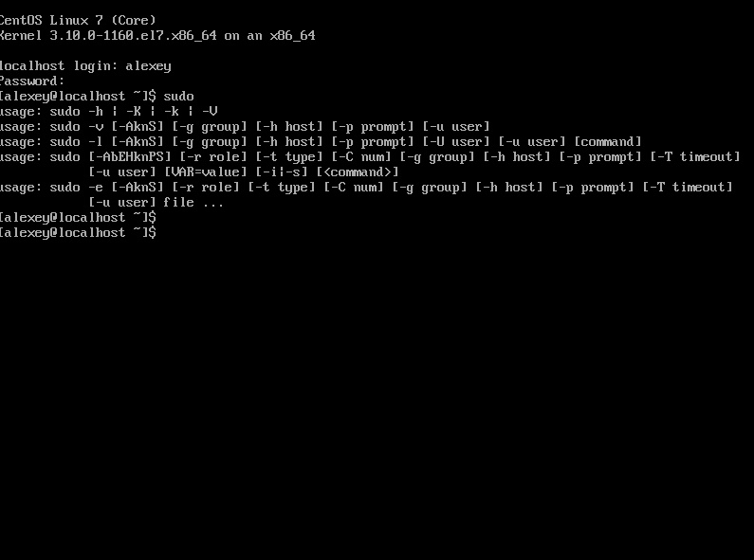
Графічні середовища Linux
CentOS 7 без графічної оболонки у мінімальній конфігурації

Slide 4
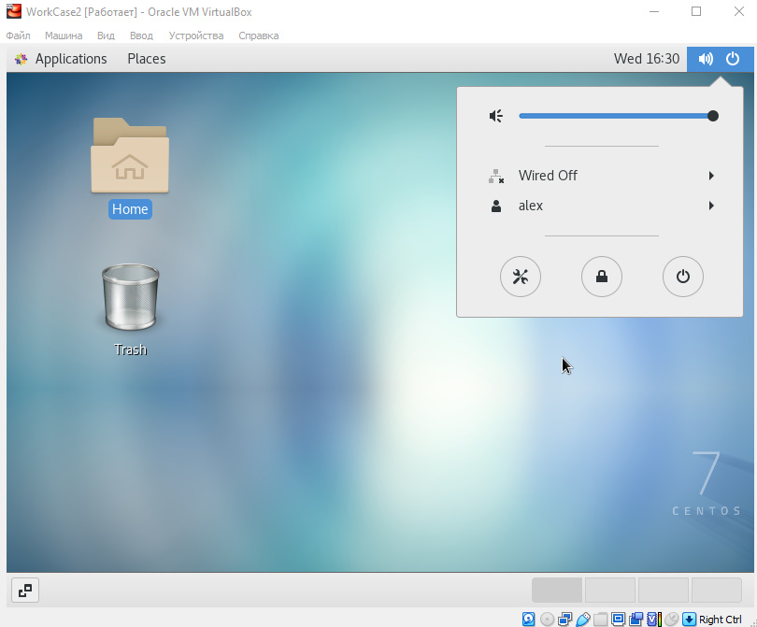
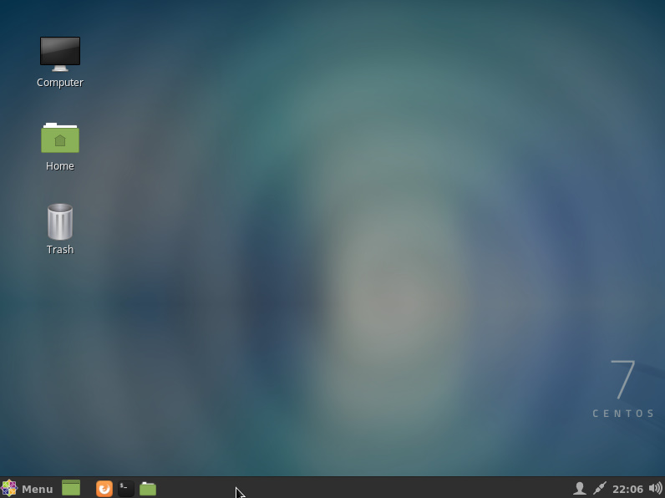
Графічна оболонка GNOME
Графічна оболонка Cinnamon

Slide 5
Порівняння GNOME і Cinnamon
GNOME
GNOME на мій погляд має доволі простий, та навіть примітивний дизайн у порівнянні з Cinnamon. Його зовнішній вигляд приваблює користувачів, які цінують чистий та простий дизайн.
Має велику активну спільноту користувачів і розробників, що сприяє підтримці, вирішенню проблем.
Дозволяє встановлювати розширення, які розширюють його функціональність. Це дозволяє налаштувати робочий стіл під свої потреби.
Але при всіх плюсах споживає багато ресурсів та може бути не дуже зручним для новачків.
Cinnamon
Cinnamon відомий своєю класичною стільницевою оболонкою, яка, на мій погляд, дуже схожа на інтерфейс операційної системи Windows. Він має панель завдань знизу екрану та меню "Пуск", що зручно для користувачів, які звикли до такого розташування елементів.
Cinnamon є менш вимогливим до апаратних ресурсів порівняно з GNOME. Це означає, що він працює добре на менш потужних комп'ютерах і ноутбуках.
Cinnamon підтримує розширення та можливість змінювати теми оформлення, що дозволяє користувачам налаштовувати інтерфейс за своїми уподобаннями.

